Slide 1



Çevrimiçi navigasyon

Slide 2




Bilgisayar kullanımı

Slide 3



Beton çözümleri

Slide 4




Slide 5



Slide 6




Chrome
Chromium
Brave
Firefox

Slide 7

TOR Browser

Slide 8






VPN olmadan
Kullanıcı
İnternet Servis Sağlayıcısı
İnternet
VPN ile
Kullanıcı
VPN İstemcisi
İnternet Servis Sağlayıcısı
VPN Sunucusu
İnternet

Slide 9



IVPN
Mullvad VPN
Proton VPN

Slide 10





Protokol
Yol
Alan adı
https://planb.academy/en/tutorials
İkinci düzey alan
Üst düzey alan adı

Slide 11

Linux
macOS
Windows

Slide 12


Ubuntu

Slide 13


Kaspersky
Windows Defender

Slide 14


Slide 15


Proton Posta

Slide 16


Slide 17


Dashlane
LastPass

Slide 18


Bitwarden
KeePass

Slide 19



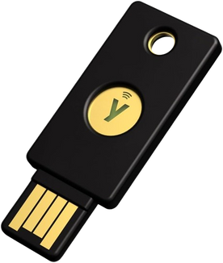
SMS
Google Authenticator
Authy
Security key

Slide 20




Nmap
Metasploit
Python
Normes ISO

Slide 21

andOTP
Authy

